Slide 1
Keuzedeel palliatieve zorg mbo
Thema 9 Wet- en regelgeving rondom het levenseinde
Deze PowerPointpresentatie maakt deel uit van een van de thema’s binnen het keuzedeel Palliatieve zorg mbo.
Per thema zijn meerdere onderwijsmaterialen, docentenhandleidingen, leerdoelen en opdrachten opgenomen.
Hieronder vindt u de link naar het thema met de onderwijsmaterialen, leerdoelen en opdrachten, waartoe deze PowerPointpresentatie behoort.
Bekijk hier inspirerende onderwijsmaterialen, leerdoelen en opdrachten
© 05-2021 | Creative Commons: BY-NC

Slide 2
Thema 9: Wet- en regelgeving rondom het levenseinde

Slide 3
Inleiding
Wetten zijn geschreven rechtsregels.
Wetgeving omvat verschillende geschreven rechtsregels die afkomstig zijn van de Staten-Generaal en verschillende andere organen.
Er zijn veel wetten van toepassing op de gezondheidszorg. Een aantal zijn specifiek voor de palliatieve zorg.

Slide 4
Wetgeving natuurlijke / niet natuurlijke dood

Slide 5
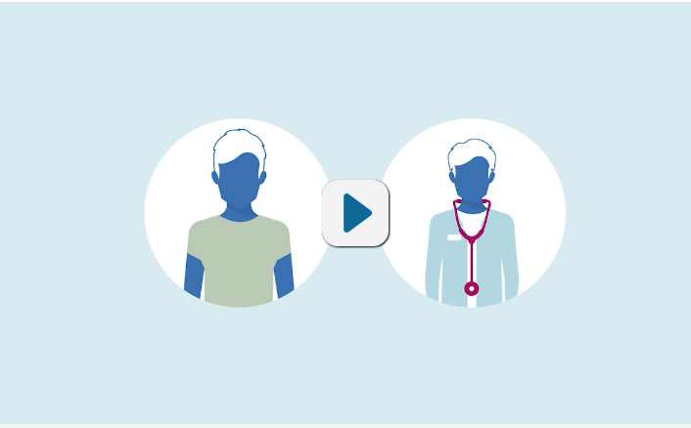
Wetgeving euthanasie
Animatie over de euthanasiewet en de 6 zorgvuldigheidseisen

Slide 6
Euthanasie
Euthanasie is het door een arts beëindigen van het leven van een patiënt op diens uitdrukkelijke verzoek
Is strafbaar tenzij:
Voldaan is uit de voorwaarden van de WTL (de euthanasiewet)
Gemeld is bij de gemeentelijk lijkschouwer als niet natuurlijk overlijden
Notes:
Klein onderwerp – echter belangrijk om goed te bespreken
Mag alleen door een arts
Beëindiging vh leven
Uitdrukkelijk verzoek
Het mag niet, tenzij….
Wet 2002 wet toetsing levensbeeindiging – achteraf toetsing

Slide 7
Zorgvuldigheidseisen euthanasie
Vrijwillig weloverwogen verzoek
Arts en patiënt samen: uitzichtloos en ondraaglijk lijden
Patiënt is voorgelicht over de situatie
Arts en patiënt samen: geen redelijke andere oplossing
Tenminste één onafhankelijke arts is geraadpleegd voor een oordeel over de punten 1 t/m 4
Zorgvuldige uitvoering volgens protocol
Notes:
7
Zorgvuldigheidseisen rondom euthanasie
Hoeft geen duurzaam zich herhalend verzoek te zijn (staat niet in de wet) - eigenstandige keuzen waartoe je dus wilsbekwaam bent
Uitzichtloos- niet iets tijdelijks; het wordt niet beter ondraaglijk; voor deze patiënt niet draaglijk moet gaan over iets medisch, hoeft niet perse een dodelijk iets te zijn, kan iets chronisch zijn
Goede voorlichting
Alle opties hierbij overwegen, vraagt soms om 4D creatief te denken om het lijden te verminderen
Scenarts geeft oordeel over voornoemde 4 punten, scenarts hoeft geen toestemming te geven…… vaak een misverstand
Protocol
Poll 3
Vragen aan de aios: hoe lang is de gevangenisstraf voor een arts die euthanasie niet lege artis uitvoert? 12 jaar (3 keuzes)
En hulp bij zelfdoding? 3 jaar (3 keuzes)

Slide 8
Rol scenarts:
Geeft steun en of consultatie aan de arts die de euthanasie uitvoert
Is er voor de uitvoerend arts
Geeft bij consultatie eigen oordeel over de eerste 4 zorgvuldigheidsvoorwaarden
Geeft geen ’toestemming’
Notes:
8
Zorgvuldigheidseisen rondom euthanasie
Hoeft geen duurzaam zich herhalend verzoek te zijn (staat niet in de wet) - eigenstandige keuzen waartoe je dus wilsbekwaam bent
Uitzichtloos- niet iets tijdelijks; het wordt niet beter ondraaglijk; voor deze patiënt niet draaglijk moet gaan over iets medisch, hoeft niet perse een dodelijk iets te zijn, kan iets chronisch zijn
Goede voorlichting
Alle opties hierbij overwegen, vraagt soms om 4D creatief te denken om het lijden te verminderen
Scenarts geeft oordeel over voornoemde 4 punten, scenarts hoeft geen toestemming te geven…… vaak een misverstand
Protocol
Poll 3
Vragen aan de aios: hoe lang is de gevangenisstraf voor een arts die euthanasie niet lege artis uitvoert? 12 jaar (3 keuzes)
En hulp bij zelfdoding? 3 jaar (3 keuzes)

Slide 9
Euthanasie is geen ‘normaal’ medisch handelen
Euthanasie is geen recht van de patiënt en geen plicht voor de arts!
Geeft een wilsverklaring recht op euthanasie?
Hulp bij zelfdoding, heeft de voorkeur bij (huis) artsen
Notes:
9
Zorgvuldigheidseisen rondom euthanasie
Hoeft geen duurzaam zich herhalend verzoek te zijn (staat niet in de wet) - eigenstandige keuzen waartoe je dus wilsbekwaam bent
Uitzichtloos- niet iets tijdelijks; het wordt niet beter ondraaglijk; voor deze patiënt niet draaglijk moet gaan over iets medisch, hoeft niet perse een dodelijk iets te zijn, kan iets chronisch zijn
Goede voorlichting
Alle opties hierbij overwegen, vraagt soms om 4D creatief te denken om het lijden te verminderen
Scenarts geeft oordeel over voornoemde 4 punten, scenarts hoeft geen toestemming te geven…… vaak een misverstand
Protocol
Poll 3
Vragen aan de aios: hoe lang is de gevangenisstraf voor een arts die euthanasie niet lege artis uitvoert? 12 jaar (3 keuzes)
En hulp bij zelfdoding? 3 jaar (3 keuzes)

Slide 10
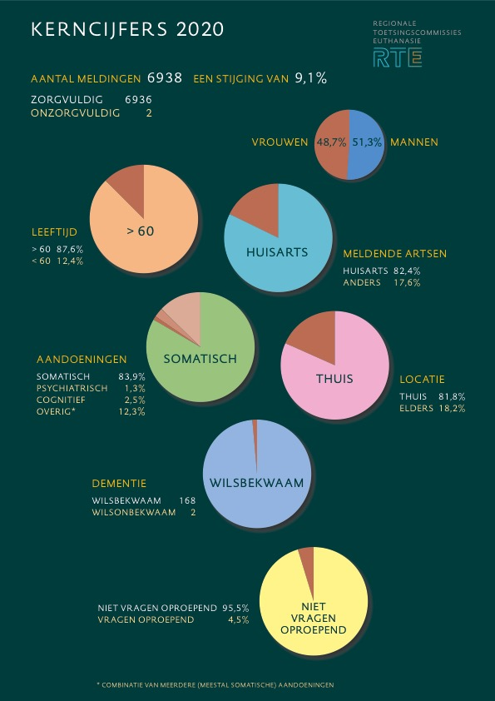
Kerncijfers meldingen euthanasie
Notes:
Laatste jaarverslag 2020 RTE somatisch lijden hoog – meestal oncologie
Er is geen verplichting om de patiënt te verwijzen naar iemand anders als je dit zelf niet kunt uit principe, je mag er “niet voor gaan liggen”.
Expertisecentrum euthanasie

Slide 11
Palliatieve sedatie
Het doelbewust verlagen van het bewustzijn
van een patiënt in de laatste levensfase.

Slide 12
Palliatieve sedatie
Doel:
Lijden verminderen bij de patiënt
Wijze waarop:
Verlaging van bewustzijn
Indicatie:
Patiënt zal op korte termijn overlijden (2 weken) én er is sprake van één of meer onbehandelbare ziekteverschijnselen (refractaire symptomen), die leiden tot ondraaglijk lijden van de patiënt.
Notes:
Een symptoom is of wordt refractair
als geen van de conventionele behandelingen
(voldoende snel) effectief zijn en/of deze
behandelingen gepaard gaan met
onaanvaardbare bijwerkingen

Slide 13
Belangrijk:
In principe een medische beslissing……(arts stelt de indicatie)
Normaliter met toestemming van patiënt of familie
Door palliatieve sedatie wordt het stervensproces niet bespoedigd
In principe geen alternatief voor euthanasie
Notes:
Liefst al eens van te voren benoemd, niet in de vorm van een keuzemenu.. Maar stel dat.. dan is dit een mogelijkheid
Herhalen herhalen wat het doel is van dit proces
Hoe langer dit duurt hoe moeilijker dit proces wordt
Verwarring met een lang proces door familie en naasten

Slide 14
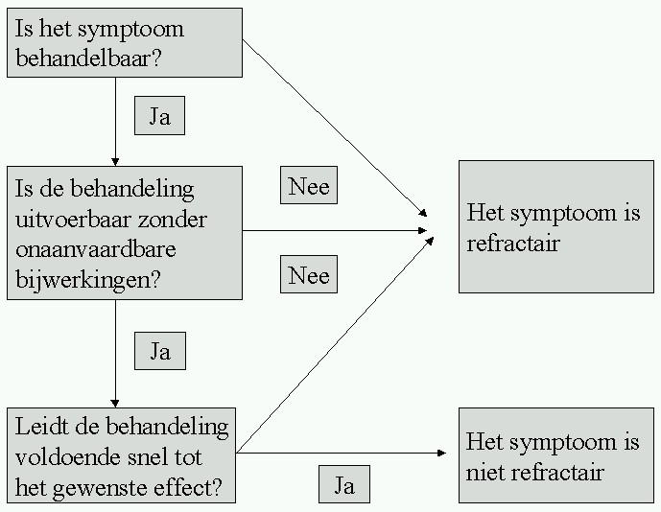

Slide 15
Medicatie
Volgens titratieschema protocol
Stap1: midazolam
Stap 2: levomepromazine toevoegen
Stap 3: propofol (onder supervisie anesthesioloog)
Notes:
Doe je dus met sederende medicatie niet met morfine – doel bewustzijnsverlaging

Slide 17
 | Palliatieve Sedatie | Euthanasie
Doel | Lijdensverlichting | Overlijden (lijden over)
Middel | Verlaging bewustzijn | Levensbeëindiging
Medisch handelen | Normaal medisch handelen | Bijzonder medisch handelen
Indicatie | Onbehandelbaar(refractair) symptoom | Uitzichtloos ondraaglijk lijden
Toestemming pt | Indien mogelijk | Altijd (wilsbekwame patiënt nodig!)
Initiatief | arts | patient
Consultatie | Niet verplicht | verplicht
Besluitvorming | Consensus indien mogelijk | Primair arts-patiënt
Middelen | sedativa | Barbituraten of propofol en spierrelaxantia
Notes:
2 dia’s met de verschillen duidelijk of een rijtje

Slide 18
 | Palliatieve Sedatie | Euthanasie
Dosering | Zoveel als nodig is voor lijdensverlichting, preciese titratie | snelle sterke overdosering
Uitvoering | arts en verpleegkundig team | Arts (rol van de verpleegkundige?)
Reversibel | ja (in principe) | nee
Verkort het leven | Nee, verlengt..? | ja
Natuurlijk overlijden | ja | Nee
Alleen in de stervensfase | ja | nee
Wettelijke regelgeving | zoals bij elk medisch handelen | aparte wetgeving
Melding en toetsing | nee | verplicht

Slide 19
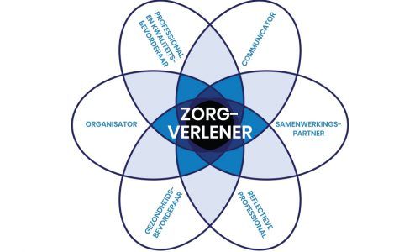
Rol van de verpleegkundige
Praktische uitvoering, toezien op de techniek , moment starten
Bespreken zorgen, angsten rond sedatie
Diepte sedatie
Wettelijke vertegenwoordiger
Betrekken naasten, aandacht voor draagkracht
Wensen en opvattingen patiënt over sterven
Bijzondere wensen, donorschap
Afscheid nemen verzorging, plaats sterven
Interventies, continueren of staken behandelingen
Behoefte aan steun geest verzorger
Bereikbaarheid
Notes:
In woordenwolk – discussie

Slide 20
Alternatief voor euthanasie?
Bewust afzien van eten en drinken om het levenseinde te bespoedigen. (STED)
Notes:
Doe je dus met sederende medicatie niet met morfine – doel bewustzijnsverlaging

Slide 21
STED
Alleen voor (zeer) ouderen geschikt
Vraagt doorzettingsvermogen en motivatie
Duurt gemiddeld 11 dagen
Belangrijk goede voorlichting en goede voorbereiding
Goede plek en zorg regelen
Familie betrekken
Bespreken wat te doen bij delier en vragen om vocht
Uiteindelijk kan alsnog over gegaan worden op palliatieve sedatie als aan de eisen is voldaan.
Leidt tot natuurlijk overlijden
Wat als een hulpverlener gewetensbezwaren heeft?
Notes:
Doe je dus met sederende medicatie niet met morfine – doel bewustzijnsverlaging

Slide 22
Wat is de rol van de verpleegkundige
Bij euthanasie/ palliatieve sedatie/ STED/ hulp bij zelfdoding?

Slide 23
Levenseindekliniek/ Expertisecentrum Euthanasie
Het expertisecentrum euthanasie is bedoeld voor mensen met een stervenswens die aan de zorgvuldigheidseisen van de euthanasiewet voldoen, maar die van hun eigen arts geen euthanasie of hulp bij zelfdoding krijgen.

Slide 24
Kennisquiz juist/onjuist vragen
Om euthanasie toe te mogen passen moet patiënt hiertoe een herhaald verzoek doen!

Slide 25
Euthanasie wordt nu meer dan 3 x zo vaak toegepast als toen de wetgeving net werd ingevoerd, zowel in absolute als in relatieve aantallen.

Slide 26
Een patiënt kan kiezen of hij wil overlijden d.m.v. euthanasie of palliatieve sedatie.

Slide 27
Palliatieve sedatie kan alleen
bij wilsbekwame patiënten worden toegepast.

Slide 28
Bij een dertienjarige is euthanasie niet mogelijk.

Slide 29
Een hoogbejaarde patiënt
die wil overlijden mag zelf kiezen
om te stoppen met eten en drinken.

Slide 30
Om een behandeling te kunnen staken,
bv beademing, is toestemming van de patiënt
dan wel de familie van patiënt nodig

Slide 31
Palliatieve sedatie mag
alleen in de stervensfase
worden toegepast.

Slide 32
Een verpleegkundige of verzorgende
kan 24 uur per dag overleggen
met een palliatief consultatieteam.

Slide 33
Vragen?

